Slide 1
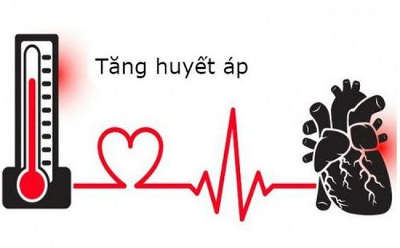
TRUNG TÂM Y TẾ HUYỆN SƠN TÂY Khoa Khám bệnh – Cấp cứu
HƯỚNG DẪN, TƯ VẤN GIÁO DỤC
SỨC KHỎE CHO BỆNH NHÂN TĂNG HUYẾT ÁP
Người trình bày: Bác sỹ Khoa

Slide 3
Bệnh huyết áp là mặt bệnh đang gia tăng trên thế giới nói chung và Việt Nam nói riêng
Là bệnh lý dễ chẩn đoán, thuốc điều trị phong phú, người dân dễ kiểm soát nếu như thật sự quan tâm đến sức khỏe bản thân
Đặc điểm của bệnh tăng huyết áp là diễn biến âm thầm và ngày càng nặng dần nếu không được điều trị và chăm sóc tốt
Bệnh nhân và gia đình cần phải biết các yếu tố thuận lợi làm tăng huyết áp cũng như dấu hiệu của chứng tăng huyết áp để giữ được sức khỏe, sức lao động và tuổi thọ cho người bệnh
Trên thực tế, triệu chứng tăng huyết áp không phải lúc nào cũng rõ ràng. Nhiều người có thể phát triển bệnh trong thời gian dài nhưng không hề có dấu hiệu bất thường nào.

Slide 4
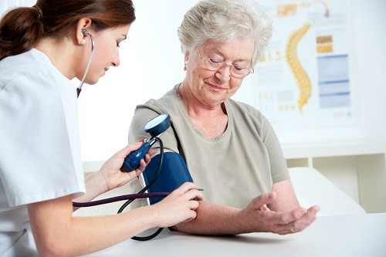
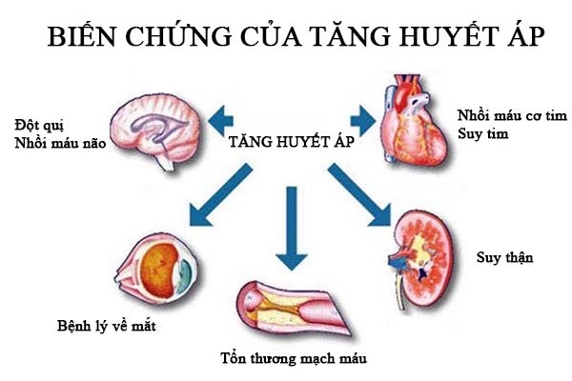

Slide 5
⁕Các triệu chứng tăng huyết áp
- Trường hợp khi chúng ta đo huyết áp tại nhà mà chỉ số trên (tối đa) ≥ 140 mmHg và chỉ số dưới (tối thiểu) ≥ 90 mmHg có thể được coi là tăng huyết áp.
- Nếu không được phát hiện và kiểm soát kịp thời, huyết áp cao có thể gây tổn thương đến các động mạch, đặc biệt là não, tim, thận và mắt, dẫn đến nhiều biến chứng nghiêm trọng như: Nặng thì tử vong, hôn mê do tai biến mạch máu não (đột quỵ) và để lại di chứng liệt nữa người.
- Biến chứng do thiếu quan tâm mà hậu quả cũng nặng nề: suy tim, thiếu máu cơ tim, suy thận, mù…

Slide 6
⁕Các triệu chứng tăng huyết áp (tt)
- Vì lý do đó mà bệnh tăng huyết áp còn được gọi là “kẻ giết người thầm lặng” bởi chỉ một số ít bệnh nhân gặp vài triệu chứng gợi ý khiến họ đi khám bệnh như: đâu đầu, chóng mặt, mặt đỏ bừng, ù tai… còn lại đa số thường không có dấu hiệu cảnh báo.
- Cách duy nhất để nhận biết tình trạng tăng huyết áp đó là kiểm tra huyết áp thường xuyên. Hãy đến gặp và xin ý kiến bác sĩ nếu huyết áp của bạn tăng cao và đi kèm một số biểu hiện điển hình dưới đây.

Slide 7
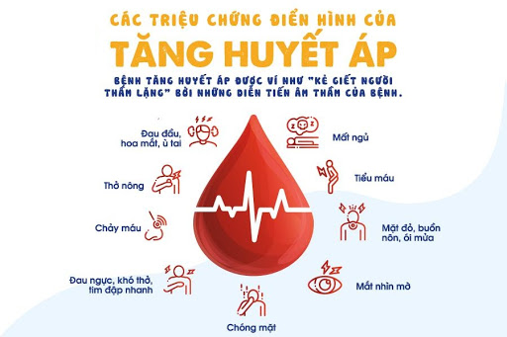

Slide 8
Các triệu chứng tang huyết áp (tt)
Đau đầu
Chóng mặt
Hoa mắt, ù tai, mất thăng bằng
Đau tức ngực, khó thở, tim đập nhanh
Vết máu trong mắt (xuất huyết kết mạc)
Mặt đỏ bừng
Buồn nôn, ói mửa
Chảu máu cam, tiểu ra máu

Slide 9
⁕Các triệu chứng tăng huyết áp (tt)
Những biểu hiện này đôi khi có thể nhầm lẫn với các vấn đề sức khỏe khác mà người bệnh thường cho là thiểu năng tuần hoàn não hoặc rối loạn tiền đình
Vì vậy người bệnh không nên chủ quan, bởi vì thăm khám và phát hiện bệnh sớm bệnh tăng huyết áp sẽ mang lại rất nhiều lợi ích
⁕Giáo dục sức khỏe cho BN tăng huyết áp tại nhà
Tăng huyết áp là một bệnh lý rất phổ biến, nhưng đa số chúng ta chưa có sự hiểu biết về bệnh, về các hậu quả nghiêm trọng của bệnh nên chưa có thái độ đúng với bệnh. Do đó, bên cạnh việc điều trị thì giáo dục sức khỏe cho bệnh nhân tăng huyết áp là phương pháp hữu hiệu nhất để giúp người bệnh tự bảo vệ và nâng cao sức khỏe.

Slide 10
⁕Tự TD huyết áp tại nhà, sử dụng thuốc an toàn
Hầu hết với những bệnh nhân tăng huyết áp thì cần phải kiểm soát được huyết áp bằng việc dùng thuốc trước, sau đó mới tiến hành kết hợp với các biện pháp chăm sóc khác
Trong quá trình điều trị, bệnh nhân cần nghiêm túc thực hiện theo chỉ định của nhân viên y tế. Sử dụng thuốc đúng theo toa, uống đúng thời gian. Tuyệt đối không được tự ý thay đổi thuốc, ngưng thuốc hoặc bỏ bớt thuốc khi không có ý kiến của bác sĩ

Slide 11
⁕Giáo dục sức khỏe cho BN tăng huyết áp tại nhà
Quan sát các triệu chứng hằng ngày và theo dõi huyết áp thường xuyên, đặc biệt là trước và sau khi dùng thuốc
Nếu có biểu hiện bất thường như đau tức ngực, phù hai chân, khó thở, chóng mặt… hoặc các phản ứng bất lợi sau khi dùng thuốc cần phải báo ngay cho bác sĩ để có hướng xử lý kịp thời.

Slide 12
⁕Chế độ dinh dưỡng hợp lý
Cùng với chế độ thuốc thì chế độ dinh dưỡng không thể thiếu trong công tác giáo dục sức khỏe bệnh tăng huyết áp. Vấn đề ăn uống có ảnh hưởng rất lớn đến việc kiểm soát huyết áp
Bệnh nhân nên bắt đầu xây dựng chế độ ăn giảm muối (ăn nhạt). Theo như khuyến cáo, mỗi ngày chúng ta chỉ nên bổ sung khoảng 5g muối (1 thìa cà phê) hoặc ít hơn là đủ. Lượng muối nạp vào cơ thể càng ít, huyết áp sẽ càng thấp.
Hạn chế ăn chất bột, đường, chất béo, mỡ động vật, không ăn da và nội tạng . Nên chuyển dần chế độ ăn nhiều thịt sang ăn nhiều cá.

Slide 14
⁕Chế độ dinh dưỡng hợp lý
Cố gắng ăn nhiều rau xanh: Cần tây, rau cải cúc, rau rút, hành tây
Uống đủ nước, không nên uống một lúc mà cần chia đều lượng nước trong ngày, với người bệnh tăng huyết áp có biến chứng suy tim, phù thì cần hạn chế lượng nước uống trong ngày
Ở những BN có thừa cân, béo phì nên thực hiện giảm cân và điều chỉnh cân nặng về mức hợp lý bằng chế độ ăn.

Slide 15
⁕Thay đổi các thói quen xấu
Nhiều nghiên cứu đã chứng minh rằng, nếu uống một ít rượu thường xuyên sẽ có tác dụng làm giảm nguy cơ tử vong do các bệnh về tim mạch.
Lạm dụng và uống quá nhiều rượu, bia là nguyên nhân có thể gây tăng huyết áp
Ngừng hút thuốc để phòng ngừa bệnh tăng huyết áp và các bệnh lý khác
Thói quen dễ kích động hoặc thường có cảm xúc mạnh cũng ảnh hưởng đến huyết áp và tim mạch

Slide 16
⁕Vận động, phục hồi chức năng
Thực hiện các hoạt động như: đi bộ, chạy bước nhỏ, đạp xe đạp… là biện pháp rất hữu hiệu trong việc điều hòa huyết áp
Đòi hỏi kiên trì, tuân thủ nguyên tắc tập luyện thường xuyên, liên tục, tăng dần tốc độ và thời gian tập luyện dựa theo tình trạng sức khỏe của mỗi người.
Khi mới bắt đầu tập duy trì thời gian tập luyện từ 20-30 phút/mỗi ngày
BN lớn tuổi hoặc có các vấn đề khác về tim mạch, chỉ nên đi dạo và hít thở không khí trong lành, tuyệt đối không vận động mạnh

Slide 17
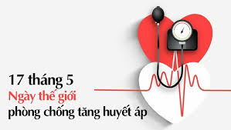
⁕Vận động, phục hồi chức năng (tt)
Thời gian điều trị bệnh tăng huyết áp là điều trị lâu dài nên cần tuân thủ đầy đủ việc thăm khám định kỳ.
Đừng quên chủ động kiểm tra sức khỏe thường xuyên để bảo vệ bản thân một cách tốt nhất.
Xin cảm ơn quý vị đã lắng nghe!

